Slide 1
통행시간 예측 모델
스마트 교통물류 · 2026-2
10주차 화요일
교재 9장
여지호 · 가천대학교 스마트시티학과
2026년 11월 3일 (화)

Slide 2
강의 목차
교재 9장
01 | 도입과 학습 목표 | 1.1 계산하는 대신 예측하기 · 1.2 학습 목표
02 | 교재 9.1 학습 데이터와 특징 | 2.1 정답 생성과 데이터 분할 · 2.2 특징 여덟 개
03 | 교재 9.2–9.3 기준선과 선형회귀 | 3.1 기준선과 평가 지표 · 3.2 선형회귀의 한계
04 | 교재 9.4–9.5 부스팅과 특징 중요도 | 4.1 그래디언트 부스팅 · 4.2 중요도 상위는 좌표
05 | 교재 9.6 속도와 정확도의 거래 | 5.1 3천 배 빠르고 1분 틀림
06 | 교재 9.7 오차 분석과 정리 | 6.1 오차가 커지는 구간 · 6.2 오늘의 정리 · 6.3 연습과 다음 장
Notes:
목차는 표입니다. 섹션 수가 바뀌면 행을 삽입/삭제하세요.

Slide 3
도입과 학습 목표
01
1.1 계산하는 대신 예측하기
1.2 학습 목표

Slide 4
1.1 계산하는 대신 예측하기
1. 도입과 학습 목표
4장의 계산: 시뮬레이션 1회에 라우팅 질의 3만 회 이상, 소요 수 분
축약 계층은 직접 구현하지 않기로 결정
다른 방법: 정확한 답을 계산하는 대신 예측
근거: 좌표와 시각만 있으면 사람도 대략 추정 — 5 km면 15분 정도
Notes:
교재 9장 도입부. 그 추정을 데이터로 학습시키는 것이 이 장의 내용이다.

Slide 5
1.2 학습 목표
1. 도입과 학습 목표
라우팅 결과를 정답으로 삼는 학습 데이터 구성
직선거리 기준선부터 단계적 모델 개선
평균절대오차와 결정계수로 모델 평가
예측 속도와 정확도의 거래를 수치로 확인
Notes:
교재 9장 학습 목표와 같다. 부교재 『핸즈온 머신러닝』이 이 장의 배경이다.

Slide 6
교재 9.1 학습 데이터와 특징
02
2.1 정답 생성과 데이터 분할
2.2 특징 여덟 개

Slide 7
2.1 정답 생성과 데이터 분할
2. 교재 9.1 학습 데이터와 특징
정답 생성 장치: 3장의 다익스트라
무작위 출발지와 목적지 쌍 2만 건의 실제 소요시간 계산
학습 80%, 검증 20%로 분할
검증 데이터를 분리하는 이유: 암기와 일반화를 구분
Notes:
학습에 쓴 데이터로 평가하면 외운 것과 이해한 것을 구분할 수 없다. 데이터 생성은 약 3분이 걸려서 미리 만들어 저장해 두었다.

Slide 8
2.2 특징 여덟 개
2. 교재 9.1 학습 데이터와 특징
실제 도로 거리는 특징에서 제외 — 예측 시점에 알 수 없음
방위각을 두 값으로 분해하는 이유
  359도와 1도는 거의 같은 방향인데 숫자로는 358만큼 차이
  원 위의 각도를 좌표 두 개로 변환하면 해결
표 1. 예측에 사용하는 특징과 선택 이유
특징 | 선택 이유
straight_km | 거리가 가장 강한 신호
hour | 시간대별 속도 차이
sin_bearing · cos_bearing | 방향 — 한강 횡단과 강변 방향의 차이
출발·도착 위경도 네 개 | 시가지와 외곽의 도로 사정 차이
Notes:
예측할 때 얻을 수 없는 값을 특징에 넣으면 안 된다. 이것이 이 절의 요점이고 기말 프로젝트에서도 반복된다.

Slide 9
교재 9.2–9.3 기준선과 선형회귀
03
3.1 기준선과 평가 지표
3.2 선형회귀의 한계

Slide 10
3.1 기준선과 평가 지표
3. 교재 9.2–9.3 기준선과 선형회귀
기준선: 직선거리를 평균 속도로 나눈 값
기준선 성능 MAE 2.52분 — 평균 통행 11.8분 대비 20% 초과 오차
MAE(평균절대오차) — 평균 몇 분 틀리는지, 단위가 분이라 바로 해석
R²(결정계수) — 정답 변동의 설명 비율, 0이면 평균값 응답과 동일
Notes:
기준선을 먼저 정한다. 기준선보다 못하면 그 모델은 쓸모가 없다.

Slide 11
3.2 선형회귀의 한계
3. 교재 9.2–9.3 기준선과 선형회귀
단일 특징 모델이 나아진 이유: 절편이 출발·도착 소요시간을 반영
특징을 일곱 개 추가해도 거의 개선되지 않음
원인: 선형회귀는 각 특징이 일정 비율로 기여한다고 가정
실제로는 위치가 다른 특징과 얽혀 작동
표 2. 모델별 성능 비교
모델 | MAE
기준선 (직선거리 ÷ 평균속도) | 2.52분
선형회귀 (직선거리만) | 기준선보다 소폭 개선
선형회귀 (특징 8개) | 2.16분
Notes:
위도가 0.01 올라갈 때 시간이 항상 같은 만큼 늘지 않는다. 시가지에서는 신호가 여럿이고 외곽에서는 도로가 뚫려 있다.

Slide 12
교재 9.4–9.5 부스팅과 특징 중요도
04
4.1 그래디언트 부스팅
4.2 중요도 상위는 좌표

Slide 13
4.1 그래디언트 부스팅
4. 교재 9.4–9.5 부스팅과 특징 중요도
의사결정나무는 조건이 얽힌 규칙을 표현
  예시: 위도 37.55 초과이고 직선거리 4 km 초과면 12분
나무 하나는 약하지만 앞 나무의 오차를 다음 나무가 보정
결과: MAE 0.89분, R² 0.954
선형회귀 2.16분 대비 절반 이하 — 평균 1분 이내 오차
Notes:
얽힌 조건을 자연스럽게 표현하는 것이 나무 계열 모델의 장점이다. 이 부분은 다른 과목에서 더 자세히 다룬다.

Slide 14
4.2 중요도 상위는 좌표
4. 교재 9.4–9.5 부스팅과 특징 중요도
중요도 상위: 출발·도착 좌표 네 개 — 직선거리보다 높음
이유: 좌표 네 개로 거리도 계산되고 지역별 도로 사정까지 학습
중요도 최하위는 시간대
시간대별 평균 소요시간은 11.0분에서 12.7분 — 차이 1.7분
Notes:
4장에서 확인한 62% 차이는 특정 구간의 이야기다. 무작위 출발지와 목적지 쌍의 대부분은 이면도로를 쓰는 짧은 통행이고, 이면도로는 시간대별 속도 차이가 작다.

Slide 15
교재 9.6 속도와 정확도의 거래
05
5.1 3천 배 빠르고 1분 틀림

Slide 16
5.1 3천 배 빠르고 1분 틀림
5. 교재 9.6 속도와 정확도의 거래
다익스트라 1건 7,400 마이크로초, 모델 예측은 약 3천 배 빠름
시뮬레이션 1회에 수 분이 걸리던 것이 수 초로 단축
시뮬레이터의 방식: 후보 선택은 예측, 확정 통행은 라우팅
표 3. 용도별 예측 모델 적용 가능 여부
용도 | 판단 | 이유
배차 후보 선택 | 사용 가능 | 순위만 필요, 1분 오차로 역전 드묾
승객 안내 도착 예정시간 | 사용 곤란 | 실제 경로 계산 필요
차량 주행 경로 표시 | 사용 불가 | 좌표열이 필요
Notes:
이 모델을 만든 이유는 정확도가 아니라 속도다. 거래를 받아들일지는 용도에 달렸다.

Slide 17
교재 9.7 오차 분석과 정리
06
6.1 오차가 커지는 구간
6.2 오늘의 정리
6.3 연습과 다음 장

Slide 18
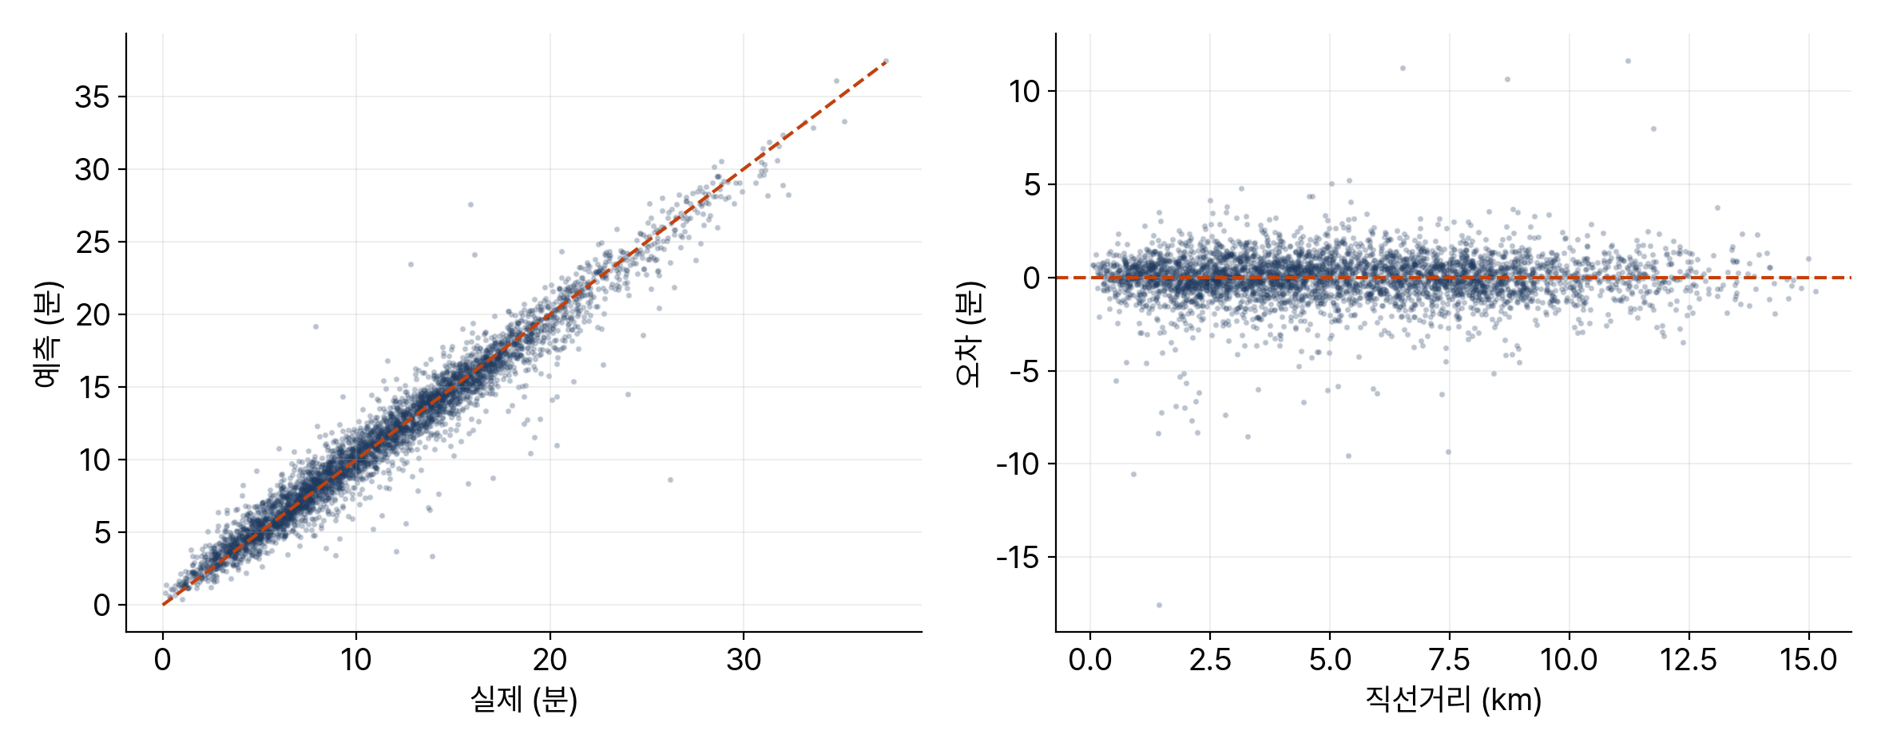
6.1 오차가 커지는 구간
6. 교재 9.7 오차 분석과 정리
예측값이 대각선을 따라 분포 — MAE 0.89분, R² 0.954
거리 구간별 평균절대오차는 0.85분에서 0.94분으로 큰 차이 없음
큰 오차가 나는 사례: 실제 도로 거리가 직선거리보다 훨씬 큰 통행
그림 1. 예측 대 실제, 그리고 직선거리별 오차 분포
Notes:
강 건너편이거나 산을 우회해야 하는 경우다. 좌표만 확인하는 모델이 이것을 알아내기 어렵다. 개선하려면 두 지점 사이의 장애물 여부를 알려 주는 특징이 필요하고, 연습 9.3에서 시도한다.

Slide 19
6.2 오늘의 정리
6. 교재 9.7 오차 분석과 정리
배차에 필요한 것은 정확한 경로가 아니라 순위 — 예측으로 대체 가능
특징은 예측 시점에 얻을 수 있는 것만 사용
기준선 2.52분, 선형회귀 2.16분, 부스팅 0.89분
다익스트라보다 3천 배 빠르고 평균 1분 오차
Notes:
원 위의 값은 사인과 코사인 두 개로 분해해 넣는다는 점도 다시 언급한다. 오후에는 이 예측을 배차 비용행렬에 넣는다.

Slide 20
6.3 연습과 다음 장
6. 교재 9.7 오차 분석과 정리
연습 9.1 ★ — 나무 개수를 50에서 800까지 변경했을 때의 성능과 학습 시간
  산출물: 개수별 MAE와 학습시간 표, 적정 값과 근거 2줄
연습 9.2 ★★ — 특징을 하나씩 제거하는 실험
  산출물: 특징별 MAE 증가량 표, 중요도 순서와의 비교 3~4줄
연습 9.3 ★★★ — 우회 여부를 대신하는 특징 설계
다음 장: 10장 배차와 물류 최적화
Notes:
연습 9.3에서는 특징 계산 비용도 함께 측정한다. 모델을 쓰는 이유가 속도였으므로 특징 계산이 라우팅만큼 비싸지면 의미가 없다.

Slide 21
수요일에 봅니다
교재 10장 — 배차와 물류 최적화
jihoyeo@gachon.ac.kr · AI공학관 210호

